Slide 1

L’orientation après la classe de 3ème
Présentation de la voie professionnelle

Slide 2
Schéma d’études après la 3ème
VOIE PROFESSIONNELLE
Enseignement supérieur (BTS, BUT, écoles supérieures)
CAP ou Bac Pro
(200 spécialités)
BAC PRO
3 ans
( + 80 spé )
APPRENTISSAGE
Terminale Bac pro
en apprentissage
CAP
(200 spécialités)
Terminale Bac pro
CAP
2e année en apprentissage
1ère Bac pro
2ème année en apprentissage
1ère
Bac pro
CAP
2e année
2nde
Bac pro
CAP
1ère année
CAP
1ère année en apprentissage
2nde Bac pro
1ère année en apprentissage
Voie professionnelle en lycée pro ou par l’apprentissage en CFA et entreprise

Slide 3
La voie professionnelle
certificat d’aptitudes professionnelles (CAP 2 ans)
Objectifs :
-Apprendre un métier précis
-Acquérir des connaissances et des savoir-faire (stages)
-Viser une insertion professionnelle rapide ou
poursuivre en bac pro

Slide 4
Le Baccalauréat professionnel
(Bac pro 3 ans)
Objectifs :
choisir soit une spécialité, soit "une famille de métiers » : L'idée est de proposer une 2de professionnelle commune à plusieurs spécialités. De cette manière, chaque élève pourra :
découvrir la famille de métiers qui lui plaît,
apprendre les savoir-faire communs à tous les métiers d’un même secteur pour affiner ses choix,
choisir, à la fin de l'année de 2de professionnelle, son métier et sa spécialité.

Slide 5
Comparaison seconde professionnelle / CAP
mmmmmm
4 à 6 semaines de stages
en entreprise
6 à 8 semaines de stages
en entreprise

Slide 6
L’affectation en voie professionnelle
L’affectation dépend:
du dossier scolaire de l’élève : ses compétences de 3ème, son stage, ses démarches pour choisir son CAP ou son Bac professionnel (visites de lycées professionnels, EREA, mini-stages)
du nombre d’élèves qui demandent la même formation et de leur niveau scolaire.
de la capacité d’accueil dans la formation visée.
Pour chaque vœux, le dossier de l’élève est mis en concurrence avec les dossiers des élèves qui formulent le même vœu.

Slide 7
Pour certaines spécialités de CAP ou de Bac Pro, la réussite à un entretien de sélection appelé PASS PRO.
(agent de sécurité, métiers de la cuisine, mécanicien aéronautique, )
Stratégie des vœux selon les « Taux de pression » des filières ( infos sur le site du collège)

Slide 9
Les lycées professionnels publics de L’Essonne
Les CFA
23 Lycées professionnels répartis sur l’ensemble du département.
2 EREA.
6 centres de formation d’apprentis.

Slide 11
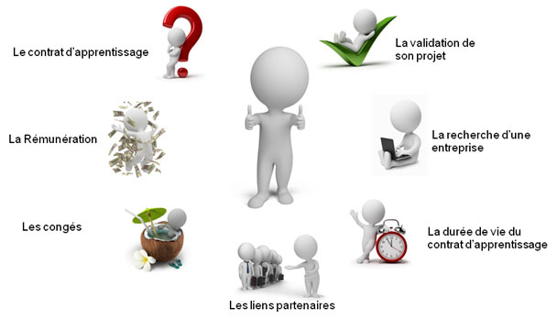
L’Apprentissage:
Préparer un CAP / BAC PRO en travaillant dans une entreprise
Un jeune âgé entre 16
et 25 ans
Un lieu de formation
générale et théorique :
le CFA
Et une entreprise
pour la formation
pratique et professionnelle
Contrat d’apprentissage
Validation d’un diplôme reconnu
Obligatoire entre entreprise- apprenti(e) et centre de formation
Qualités de travail et d’organisation nécessaires
472€ / mois la 1ère année
681€ / mois la 2ème année
961€ / mois la 3ème année
5 semaines / an
2 ans (CAP)
3 ans (bac pro)

Slide 12
Un accompagnement sur le site du collège
Les formations proposées en ESSONNE.
Les lieux de formations selon les métiers choisis.
Le forum des métiers le 25 janvier à 18h30.
Les taux de pression pour la stratégie de vœux.
Des liens vers ONISEP et « Parcours métiers », un site avec des vidéos pour chaque métier ,adaptées aux élèves et réalisées par des élèves.
Les dates des « Journées portes ouvertes » des lycées , EREA et CFA de l’Essonne.

